Slide 1

وزارة التعليم العالي والبحث العلمي الجامعة المستنصرية كلية التربية / قسم الجغرافية المرحلة الثالثة
المناخ التفصيلي
م.م شهلاء حسين خير الله

Slide 2
تأثير المنطقة في المناخ التفصيلي
ان ارتكاز المناخ التفصيلي على المنطقة التي ينشأ فوقها يحمل يعتمد على الظروف الاشعاعية السائدة في تلك المنطقة والتي تحقق بواسطة تكويناتها وما يعلوه مياه أو ثلوج او تربة او نبات
اولا : تأثير التربة
تختلف التربة من حيث امتصاصها وعكسها للاشعة الساقطة عليها وذلك استنادا لما يأتي :
1 - تكوين التربة : فالتربة الصلبة يمكنها امتصاص الاشعة الصوتية بنسبة تتراوح من 75-90% وما تبقى منها تقوم بعكسه ، كما أنها تمتص معظم الأشعة الحرارية ذات الموجات الطويلة. وعليه فإن درجة الحرارة نهارا تتحدد الى حد بعيد بواسطة مقدار امتصاص سطح الأرض للأشعة حيث ترتفع كلما كان الامتصاص كثيرا .

Slide 3
2- قابلية التربة للتوصيل الحراري : تختلف هذه القابلية اعتمادا على نوع التربة، فالتربة الرملية ذات قابلية ضعيفة للتوصيل الحراري ، وذلك لتوغل الهواء خلال ذراتها مما يضعف من القابلية ذلك فهي تعمل على تسخين سطح الأرض نهارا بصورة تفوق التربة المستنقعية الذي يكون توصيلها الحراري اضعف كثيرا من سابقتها. واستنادا الى هذه الحقيقة فإن الغطاء الثلجي الذي يغطي سطح منطقة ما يتاثر إلى حد كبير بقاياية التوصيل الارضي للحرارة حيث يتعرض ذلك العطاء للذوبان بسرعة تفوق نظيرتها في حالة التوصيل الردى وعليه يتمكن الباحث من الاستنتاج في حالة وجود ذوبان مختلف للعطاءات الثلجية أن ذلك يعزى الى وجود تباين في قابلية التوصيل الحراري للتربة .
3- لون التربة : تتفاوت التربة في لونها مابين فاتح وغامق، ويلعب ذلك دورا هاما بالنسبة لعملية انعكاس الاشعة وامتصاصها . فالتربة ذات اللون الغامق تعكس جزء من الأشعة يقل عما تعكسه التربة ذات اللون الفاتح. وعليه يمكن معرفة لون التربة من ظروف الدرجات الحرارية السائدة على سطحها وهذا مما يعكس أثره على المناخ التفصيلي

Slide 4
ثانيا : تأثير السطوح المائية:
تؤثر السطوح المائية في درجة حرارة الطبقة الهوائية ورطوبتها التي تعلوها وذلك نتيجة لنفوذ الاشعة في المياه وتأثيرها في درجة حراراتها تأثيرا يختلف تبعا للامور الآتية :
1- اختلاف طول موجات الاشعة.
2- اختلاف درجة نقاوة المياه .
3- الحركة التبادلية للمياه التي تلعب دورا هاما.

Slide 5


Slide 6
وبصورة عامة فإنه ما ينعكس من الاشعة الساقطة يبلغ مقدارا يتراوح بين 60-90%، وما يمكنه النفوذ من الأشعة فله يصل عمقا قد يزيد على متر وليس مقدار ماينقذ من الأشعة هو الشيء الحاسم بل ان عملية الانعكاس التي تحدث في سطح الماء هي العملية الحاسمة . وتختلف درجة انعكاس الاشعة تبعا لمقدار الزاوية التي تشكلها اثناء سقوطها، فمقدار الانعكاس يبلغ حدا يتراوح من 95% في الحالة التي تكون فيها الشمس بوضع عال يينما فوق الرمل الرطب 25% والرمل الجاف 32% الا انه يرتفع حتى يصل إلى 100% عندما تكون الشمس ذات ارتفاع يبلغ صفرا ولا يكون السير الحراري اليومي منتظما بل انه يتذبذب في بعض الأحيان سيما في الطبقات العليا من السطوح المائية ويعتمد مقدار التذبذب هذا على عنق السطوح المائية، ومما لاحظ على التذبذب في السير الحراري اليومي ما يأتي : به يتشابه التذبذب في المياه الضحلة ونظيره الذي يسود الأراضي المتماسكة .
أ- اختفاء التذبذب فوق البحار المفتوحة
ب- يتشابه التذبذب في المياه الضحلة ونظيره الذي يسود الاراضي المتماسكة
والمتوقع في حالة بقاء الظروف المناخية السائدة على حالها أن توزيع الحرارة فوق السطوح المائية يجب أن يكون توزيعا منظما زمنيا ومكانياً وشريطة أن لايصل الى تلك السطوح هواء تميز بظروف حرارية مناقصة كما أن نوع الرطوبة السائدة يجب أن تكون من النوع الرطب حيث تسجل الرطوبة فيها فيما عالية فوق السطوح المائية مباشرة كما ترتفع الرطوبة النسبية كلما اقتربنا من تلك السطوح . اما حالة الهواء التي تسود السطوح المائية فهي الأخرى تتعرض للتغيير اذ نقل سرعة الأهوية المتحركة فوقها وذلك نتيجة تأثير ما يعرف بعامل الاعاقة والاحتكاك . وقد لوحظ أن سرعة الأهوية تصل إلى ضعفها فوق السطوح المائية وعلى ارتفاع 2 متر اذا ما قورنت بسرعتها وهي على ارتفاع سنتمتر واحد.

Slide 7
ثالثاً : تأثير الغطاء الثلجي
يؤثر الغطاء الثلجي في المناخ التفصيلي تاثيرا واضحا خاصة ظروفه الحرارية ويتوقف ذلك على :
أ- الاختلاف الاشعة الساقطة من حيث طول الموجة ، فالاشعة القصيرة الموجات لا يمتص منها سوى مقدار يتراوح بين 10% - 25% وماتبقى منها ينعكس ، بينما تمتص نسبة اعلى من الاشعة ذات الموجات الطويلة خاصة في حالة درجة التقييم البالغة صفرا وعليه فإن الحرارة التي تنطلق من الثلوج تكون كبيرة مما يعمل في خفض درجة حرارة الاهوية السائدة فوق المنطقة.
ب اختلاف نوعية الثلوج مابين ثلوج قديمة واخرى رطبة ، اذ ان هذا الاختلاف يقود الى حدوث اختلاف في القيم الانعكاسية بحيث أن هذه القيم لا تتجاوز القيمة البالغة %50 من الطاقة الواصلة . كما أن ارتفاع القيم الانعكاسية يعمل على سيادة الضوء فوق المنطقة بشكل قوي نتيجة سيادة الأشعة المنعكسة وسيادة ما يعرف المناخ الضوئي في نطاق المناخ التفصيلي .
والمعروف أن سطح المنطقة التي يغطيها الغطاء الثلجي شوده ظروف حرارية تبعده عن حالة التبرد ، وماذلك الا نتيجة لزيادة فاعلية الغطاء الثلجي بالنسبة للاشعاع بحيث يكون دوره في حماية سطح المنطقة رئيسيا وليس سطح الأخيرة هذه، واذا ما أصفنا امكانية دخول الأهوية مابين ذرات الثلوج التي تتجمع ولم يمضي عليها فترة طويلة فان قابلية الوصيل الحراري تصبح ضعيفة جدا وهذا يقود إلى توفير عامل الحماية لسطح المنطقة.

Slide 8
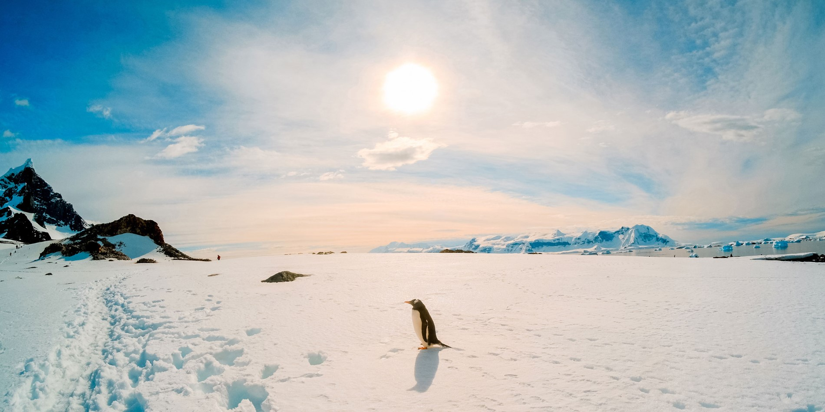

Slide 9
رابعا : تأثير الغطاء العشبي
ان الطبقة المهمة بالنسبة للاشعاع تتضخم في حالة الأرض المغطاة بغطاء عشبي قصير ، حيث لا تتمكن الاشعة فيها من النفوذ الى الأرض بكاملها بل الى جزء منها. وبما أن الحرارة تتوزع على طبقة سميكة ، لذا لاترتفع درجات الحرارة حوالي الظهر بشكل عال كارتفاعها فوق الأراضي الجرداء ، وينطبق هذا على الاشعاع الارضي ليلا حيث أن سطح الأرض يبدأ بعملية التبادل مع النباتات اولا ، وبهذه الواسطة يتعدل السير الحراري فوق الغطاء العشبي بشكل يفوق ذلك الذي يتمثل فوق الأرض الجرداء .
ان نظرة في ظروف الحرارة السائدة فوق غطاء عشبي قصير وكذلك في ارتفاع قدره متران يضا تظهر أن الحد الادنى لها في هاتين النقطتين المقاستين ، يكون ليلا ، وتكون درجات الحرارة فوق الليالي اللطيفة نوعا ما وعلى ارتفاع خمس سنتمترات أقل مما هي عليه فوق ارتفاع قدره متران ، حيث يبلغ الفرق 2.5 درجة تقريبا في معظم الأحوال الا انه يصل 6.5 درجة في الحالات المتطرفة. أما في الليالي الغائمة فعلى نقيض ذلك حيث تصل درجات الحرارة على ارتفاع خمس سنتمترات الى 14 درجة فوق تلك الدرجات الحرارية السائدة على ارتفاع مترين وتحصل مثل هذه الحالة في الغالب ، حتى أن درجة الحرارة على ارتفاع مترين تزيد حوالي 0.5 درجة على تلك التي نمود على ارتفاع خمس سنتمترات والنتائج هذه يمكن استخدامها بصورة جيدة

Slide 10
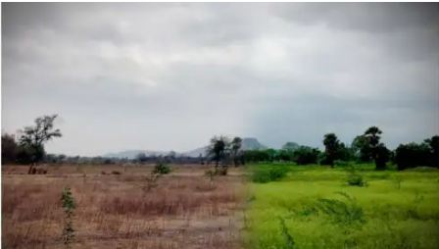

Slide 11
في التنبؤ بحالة الحرارة في طبقة الهواء القريبة من سطح الأرض ، اذا تمكن الشخص من تقدير درجة الغيوم كما أن ظروف الرطوبة لطبقة الهواء القريبة من سطح الأرض تتغير هي الأخرى ايضا بصورة قاطعة وذلك بواسطة الغطاء النباتي
جدول (1) درجة التبخر (ملم) في اليوم في المدة من مايس - أب
 | من منطقة رملية | من منطقة عشبية | من مسطح مائي
في ايام أُثر امطار | 2.38 | 2.8 | 2.24
في ايام صافية | 0.47 | 2.15 | 3.61
في ايام مجدبة | 0.26 | 1.14 | 3.8

Slide 12
وتتميز الايام المجدية بدرجات حرارة عالية ورطوبة نسبية قليلة .
اما اذا وقعت درجة الحرارة القصوى في اربعة ايام متتالية فوق متوسط الدرجة القصوى ، وفي رطوبة نسبية حدها الأقصى %40 عند الساعة الثانية ظهرا عندئد يطلق عليها فترة الجدب ، كما يعرف مجموع ايام الجذب لمدة زمنية بعدد الجفاف وتعمل النباتات على تبخر الماء بصورة أكثر من التربة الجرداء ، ويتوقف التبخر عندما تكون الرطوبة فوق السطوح الرملية غير متوفرة تقريبا، الا انه يستمر من قبل النباتات ، وتبلغ كمية الماء المطلقة بالتبخر بواسطة النباتات في الأيام المجذبة اضعاف الكمية التي تطلقها الارض الرملية الجافة، كما أن السطوح العشبية تحتل في تاثيرها من حيث التبخر مركزا يقع بين المناطق الجرداء والسطوح المائية.

